Slide 1
Dipartimento di Studi umanistici
Corso di studio in Servizio Sociale
Storia contemporanea
Docente: G. Battelli
Anno accademico 2020-2021

Slide 2
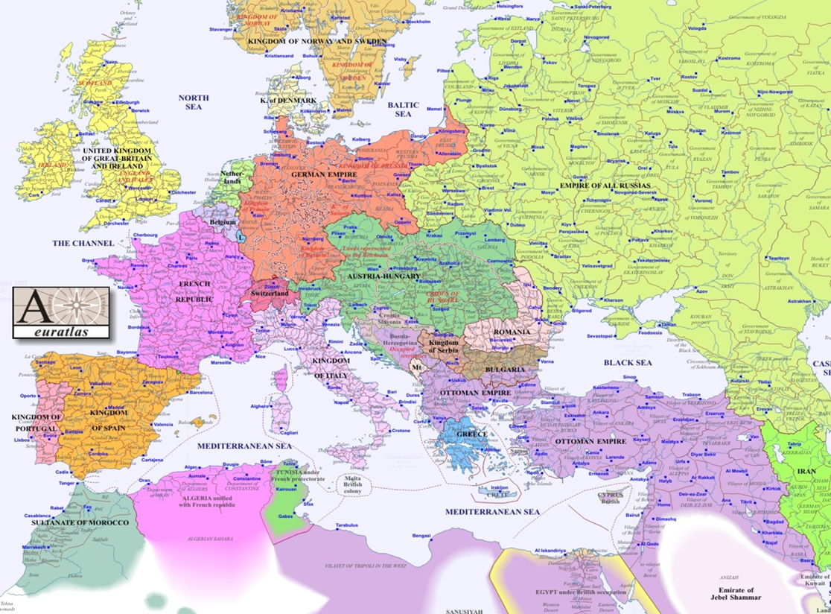
La mappa geo-politica dell’Europa alla vigilia della Prima Guerra mondiale

Slide 3
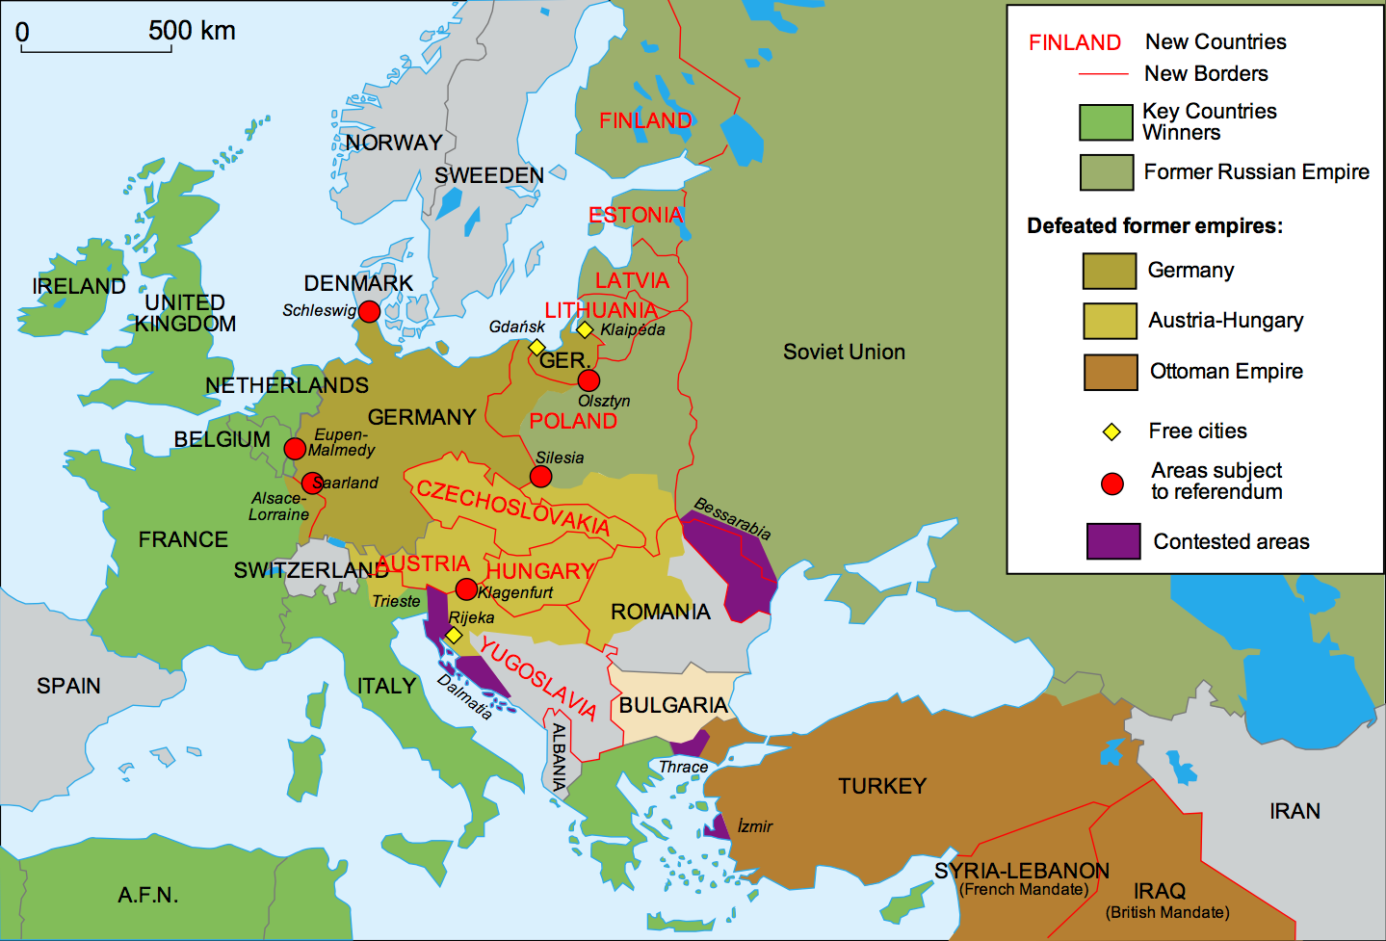
La mappa geo-politica dell’Europa dopo il 1919

Slide 4
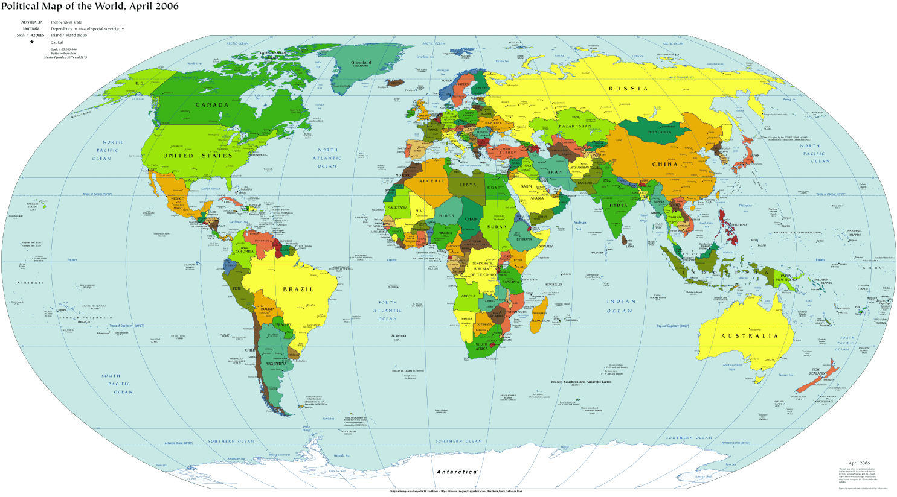
1919-1945
Un sistema multipolare

Slide 5
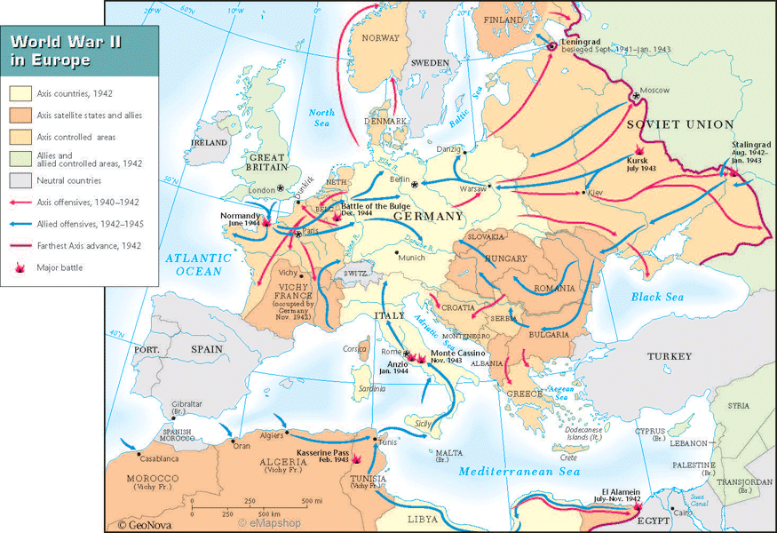
Seconda guerra mondiale
Teatro di guerra europeo

Slide 6
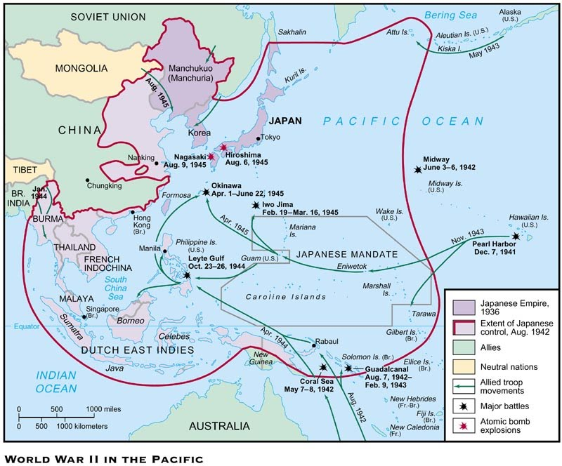
Seconda guerra mondiale
Teatro di guerra del Pacifico

Slide 7
Il sistema bipolare della «Guerra fredda»

Slide 8
Aree di crisi durante la Guerra fredda

Slide 9
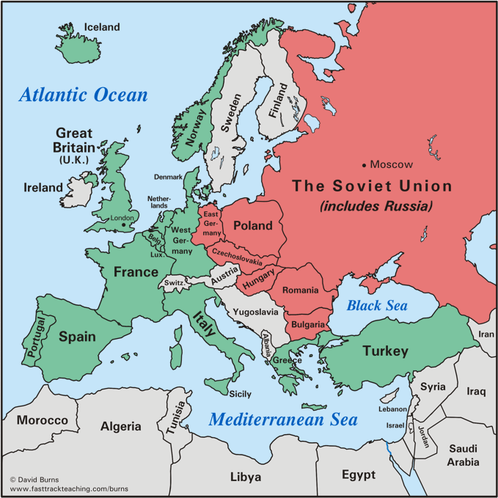
L’Europa della Guerra fredda (1947-1989)

Slide 10
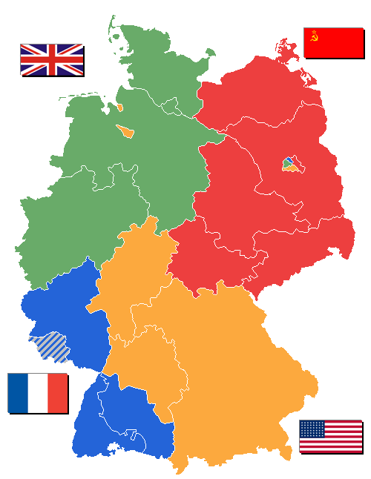
La situazione post bellica della Germania occupata

Slide 11
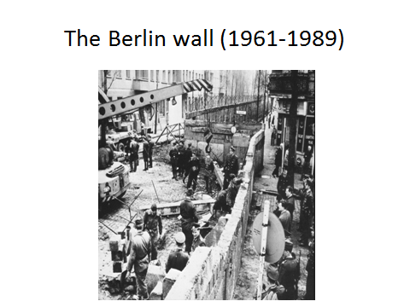
Muro di Berlino

Slide 12
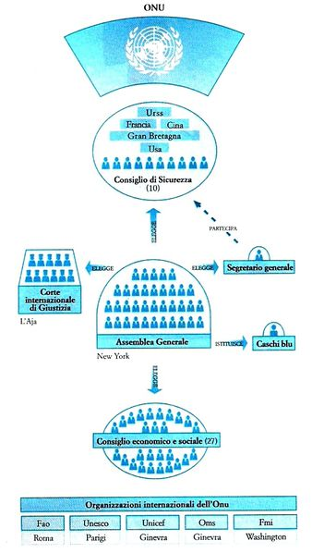
ONU
Struttura e composizione degli organi costitutivi

Slide 13
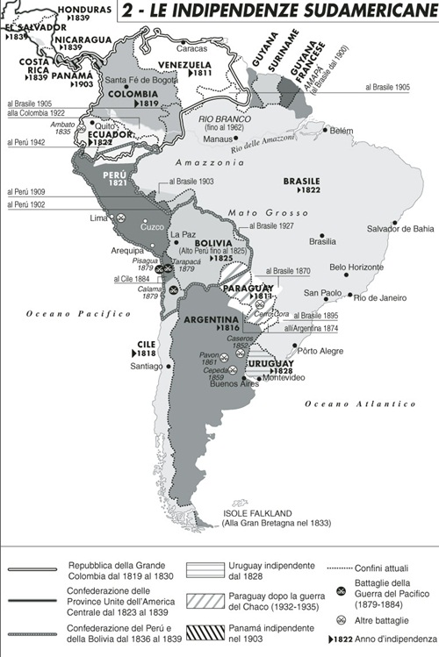
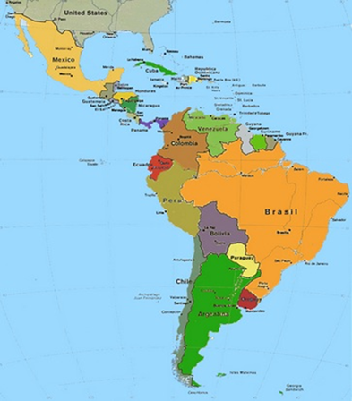
L’America latina in epoca postcoloniale

Slide 14
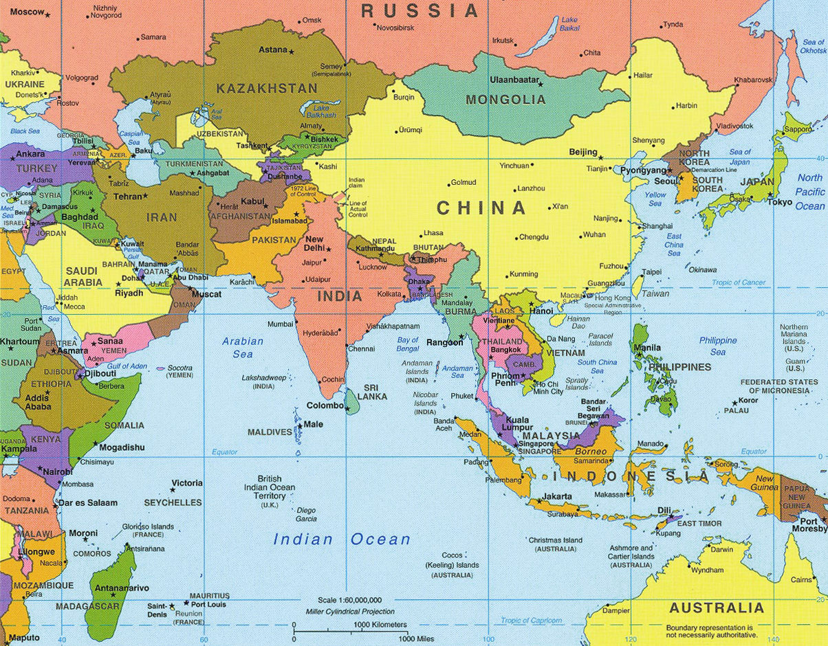
L’Asia nel secondo Novecento

Slide 15
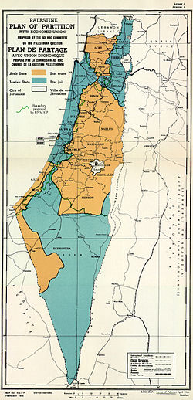
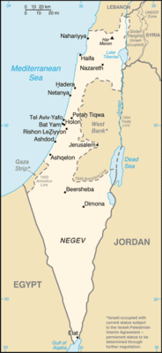
La questione arabo-israeliana

Slide 16
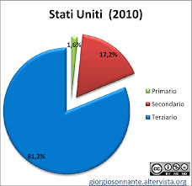
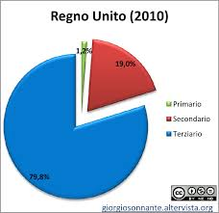
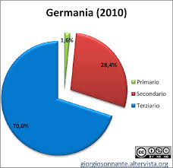
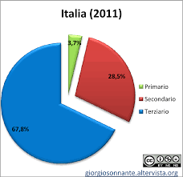
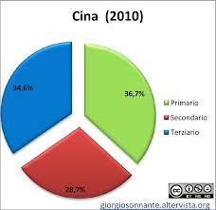
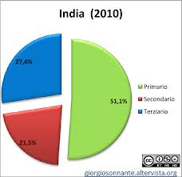
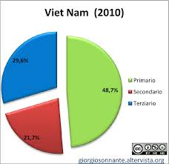
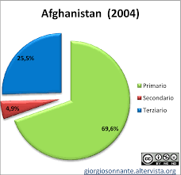
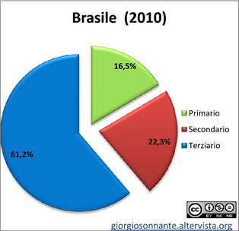
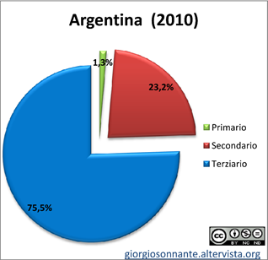
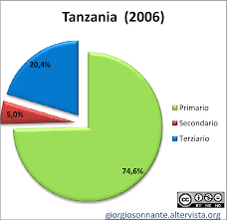
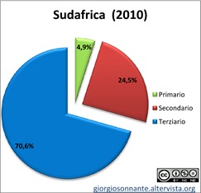
Settori economici

Slide 17
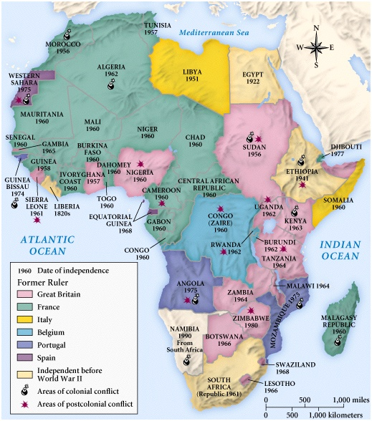
La decolonizzazione dell’Africa

Slide 18
Ricchezza pro capite (dollari al giorno 2017)
Seychelles 42,98
Guinea Equatoriale 34,87
Mauritius 26,83
Gabon 21,84
Botswana 21,58
Sudafrica 16,93
Namibia 14,83
Libia 13,31
Angola 12,08
Algeria 11,76
Swaziland 10,73
Tunisia 9,58
Capo Verde 8,87
Marocco 8,63
Egitto 6,85
Nigeria 5,46
Gibuti 5,45
Repubblica del Congo 5,36
Kenya 4,66
Ghana 4,56
Costa d'Avorio 4,43
Zambia 4,05
Sudan 3,91
Lesotho 3,90
Camerun 3,84
Mauritania 3,61
Zimbabwe 3,22
Senegal 2,84
Tanzania 2,83
Eritrea 2,68
Etiopia 2,39
Benin 2,28
Mali 2,22
Ciad 2,22
Guinea-Bissau 2,18
Comore 2,16
Ruanda 2,11
Guinea 2,05
Liberia 2,00
Uganda 1,92
Burkina Faso 1,82
Togo 1,67
Sierra Leone 1,35
Repubblica Democratica del Congo 1,31
Madagascar 1,23
Niger 1,21
Mozambico 1,18
Repubblica Centrafricana 1,06
Malawi 0,89
Burundi 0,86

Slide 19
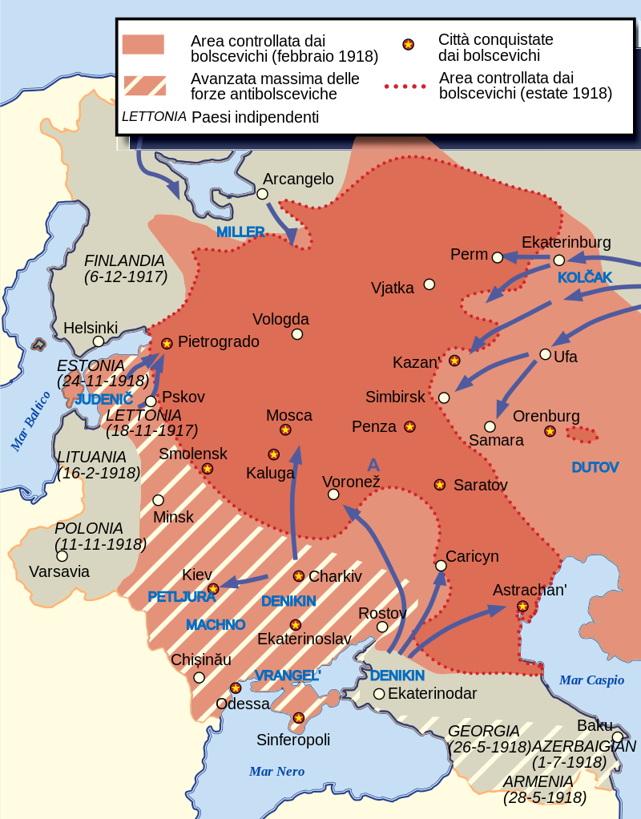
La nascita dell’URSS (dic. 1922)

Slide 20
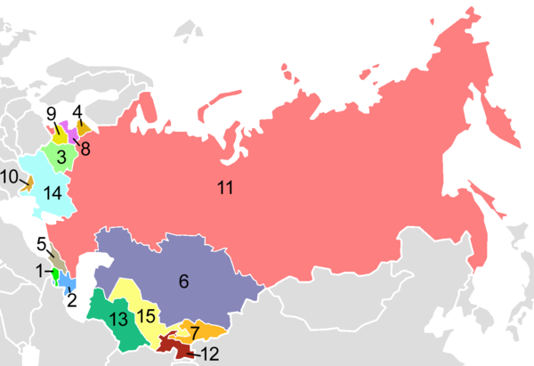
Riforma e collasso dell’URSS (1985-1991)

Slide 21
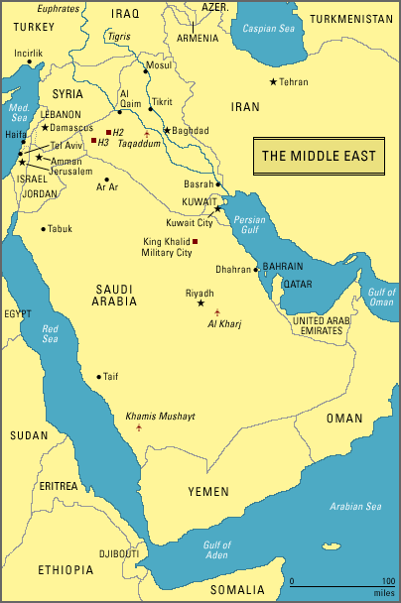
Teatri di guerra in M.O. alla fine del XX secolo

Slide 22
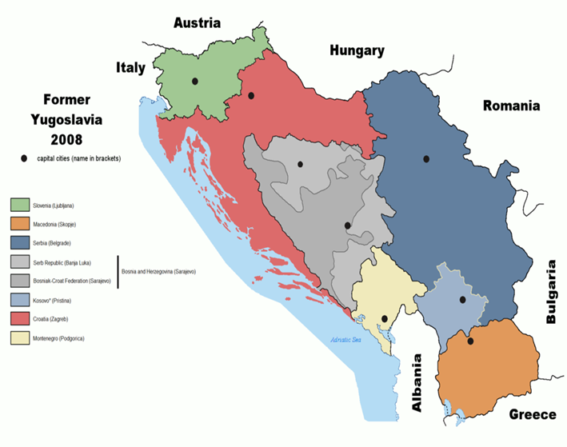
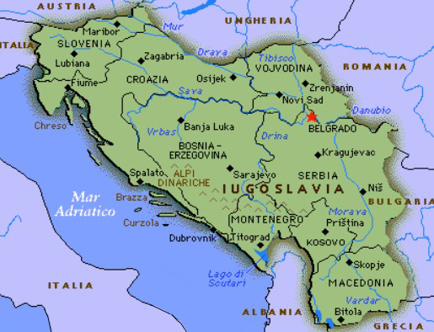
Il dissolvimento della Jugoslavia 1991-1999

Slide 23
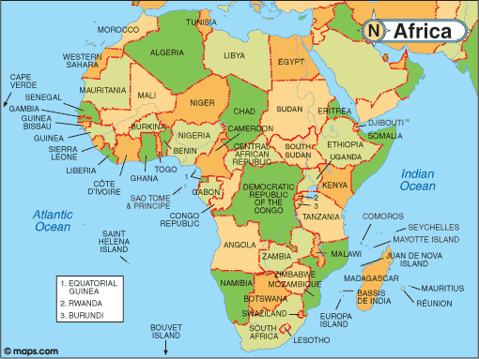
Crisi etniche nell’Africa equatoriale

Slide 24
Gli inizi del XXI secolo
Un nuovo sistema multipolare

Slide 25
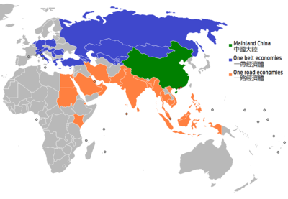
La cinese «Belt and Road Initiative»

Slide 26
Statistiche sulla diffusione della pandemia*
Mondo 48,2 mln di casi 7.700 mln di abitanti % di contagio 0.6 (vittime: 1,25 mln)
Europa 12 mln 741 mln 1.61% Africa 1,34 mln 1.200 mln 0.11% (senza Sudafrica: 466 mila 1.145 mln 0,04%)
Americhe 21 mln 1.000 mln 2.10% Oceania 29 mila 40 mln 0.07%
Asia 13,7 mln 4.600 mln 0.29% (senza India: 5,24 mln. 3.220 mln 0.16%)
Stato n° casi n° abitanti % positivi Stato n° casi n° abitanti % positivi
Stati Uniti 9,83 mln 330,000 mln 2.97% Perù 915 mila 32 mln 2.85%
India 8,46 mln 1.366 mln 0.61% Italia 824 mila 60 mln 1.37%
Brasile 5,63 mln 211 mln 2.66% Sudafrica 734 mila 58 mln 1.26%
Russia 1,75 mln 145 mln 1.20% Iran 664 mila 82 mln 0.80%
Francia 1,66 mln 68 mln 2.44% Germania 619 mila 83 mln 0.74%
Spagna 1,30 mln 46 mln 2.82% Cile 518 mila 19 mln 2.72%
Argentina 1,23 mln 44 mln 2.79% Polonia 494 mila 38 mln 1.30%
Regno Un. 1,12 mln 67 mln 1.67% Iraq 493 mila 39 mln 1.26%
Colombia 1,13 mln 50 mln 2.26% Belgio 488 mila 11 mln 4.43%
Messico 955 mila 127 mln 0.75% Ucraina 451 mila 44 mln 1.02%
* I dati si riferiscono al 6 novembre 2020 e sono in continua evoluzione.

Slide 27
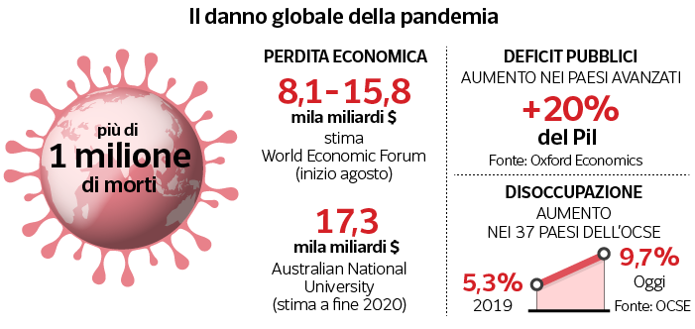
Conseguenze economiche della pandemia
(fonte «Corriere della Sera»)

Slide 28
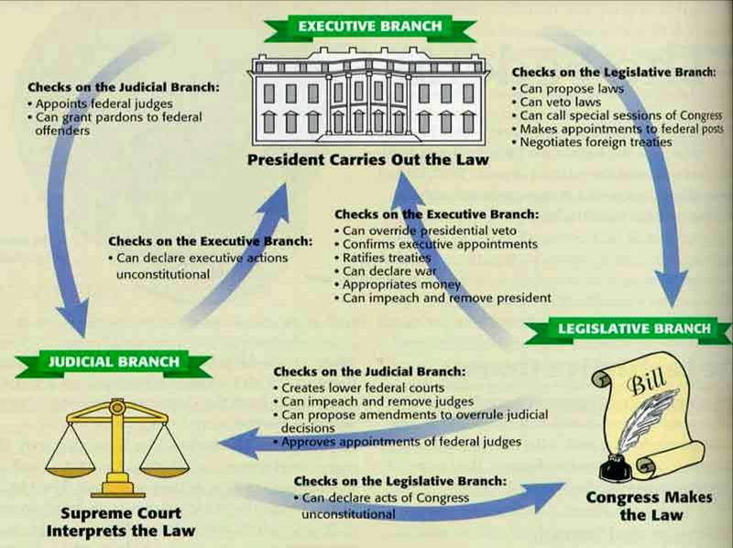
Modello costituzionale statunitense sistema «checks and balances»

Slide 29
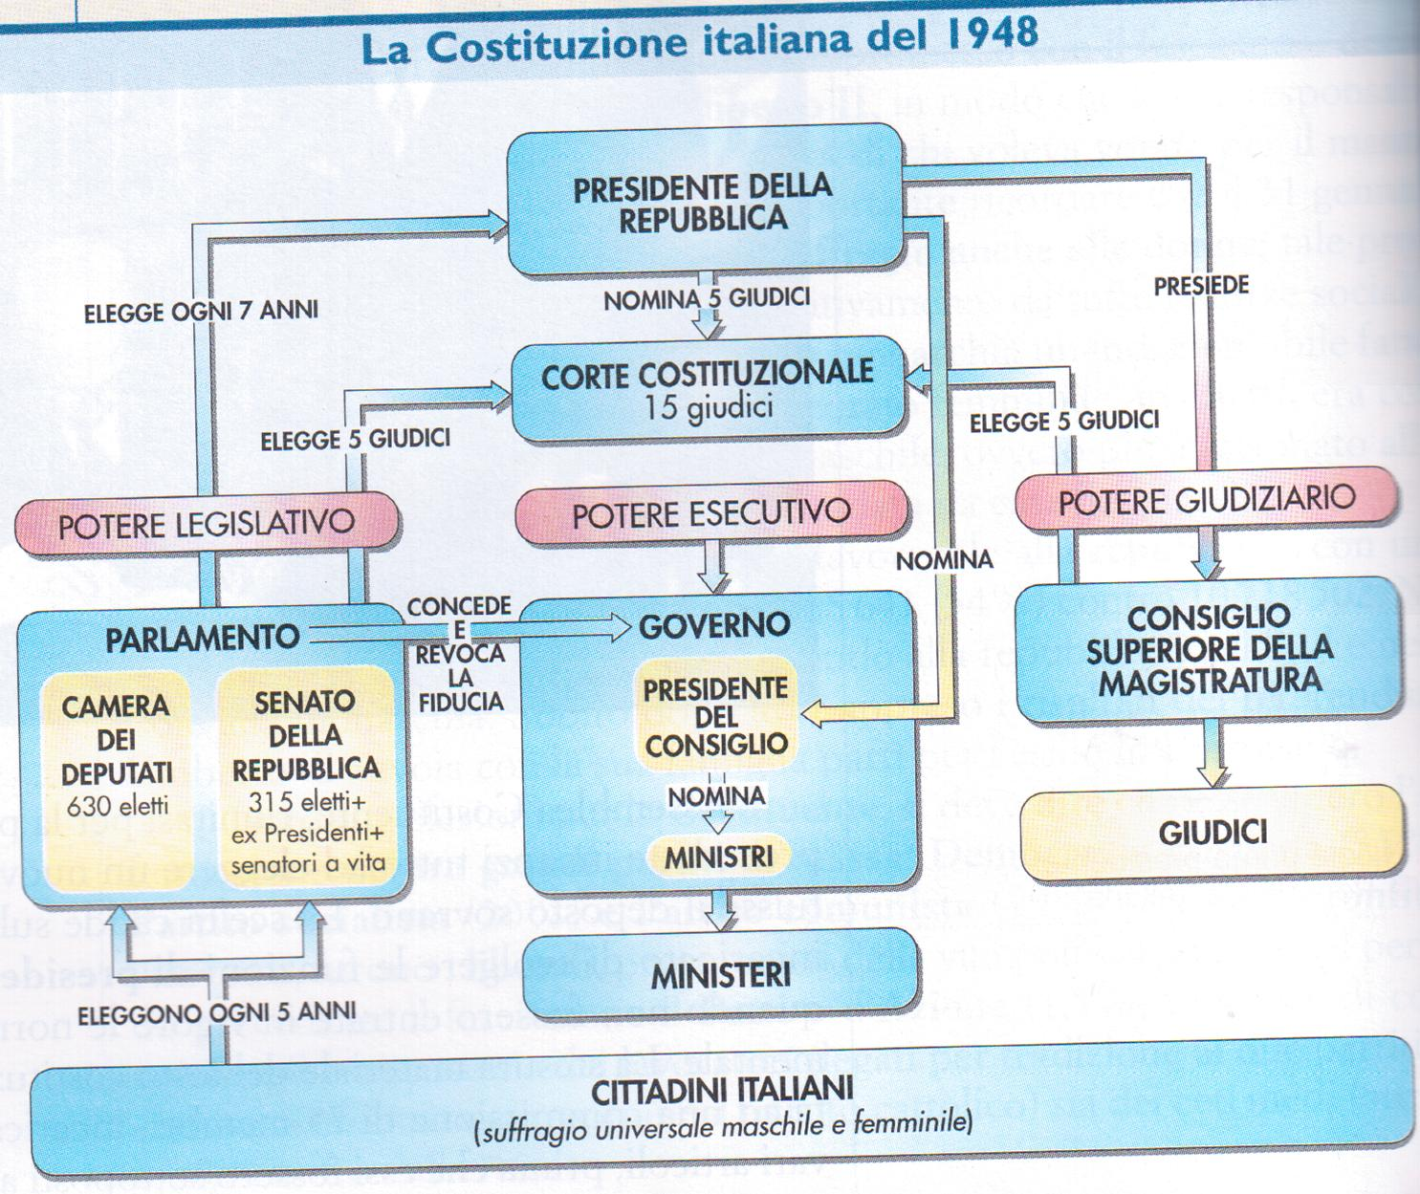
Modello costituzionale italiano

Slide 30
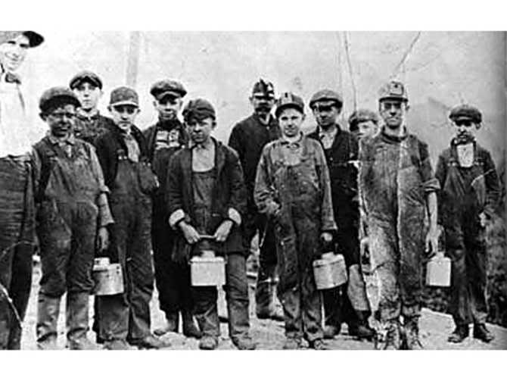
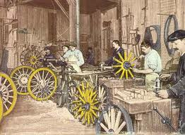
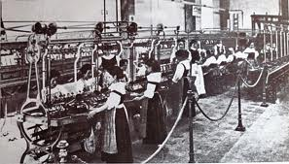
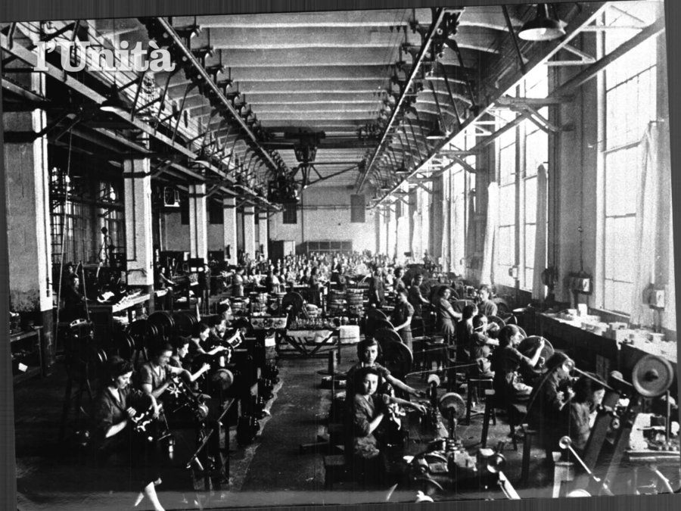
Immagini relative alla industrializzazione

Slide 31
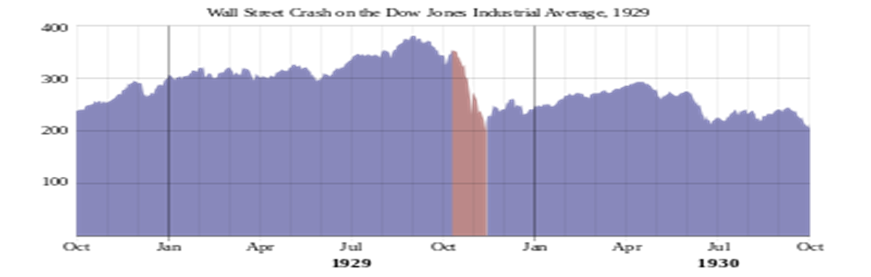
Il crollo di Wall Street

Slide 32
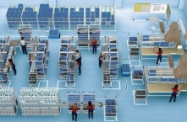
Dalla catena di montaggio alla produzione leggera

Slide 33
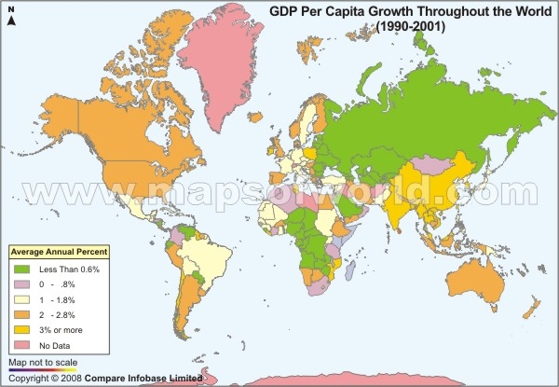
Sviluppo economico a fine Novecento

Slide 34
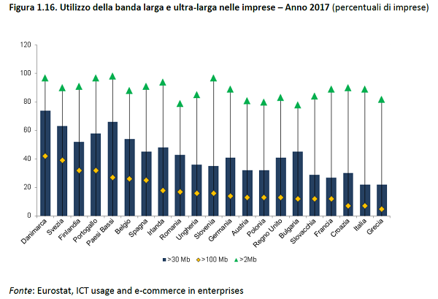
ICT e e-commerce

Slide 35
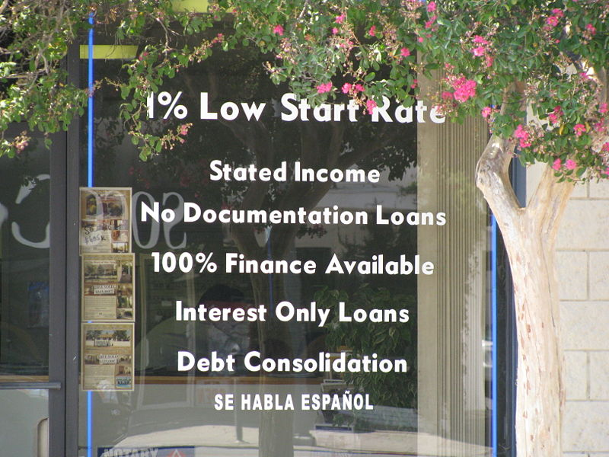
Subprime loans

